Slide 1
岐阜和傘の歴史と技術のアーカイブ 〜岐阜市文化資源デジタルアーカイブの構築〜
望月頌

Slide 2
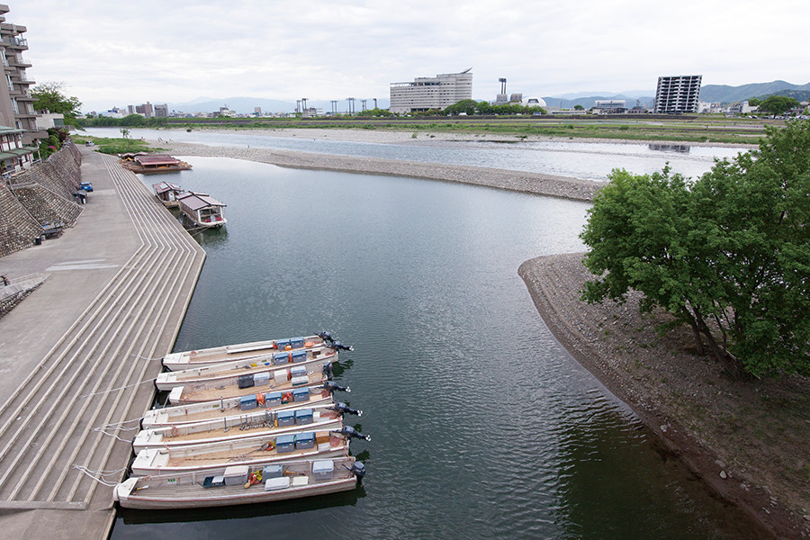
岐阜和傘の歴史
・岐阜和傘の成り立ち
1756年(宝暦6)、加納藩主・永井直陳は下級武士の生計を助けるため和傘づくりを推奨した。岐阜で和傘を製造するにあたって、分業体制の確立に加え、美濃和紙の生産地に近く、周辺の山間地で良質の竹が採取できるなどに加えて、加納は位置的にも原材料に恵まれた事もあり、加納の和傘は栄え、最盛期の昭和20年代半ばには年産100万本を超えている。
・岐阜和傘と長良川
岐阜和傘を搬送するにあたって、長良川は大きな役割を果たした。搬送経路としては、長良川から伊勢湾の桑名に出て、廻船によって江戸・大阪などの大消費地へと搬送する事が可能となったため、広範囲に和傘を販売することができ、岐阜和傘が栄えた一因となった。

Slide 3
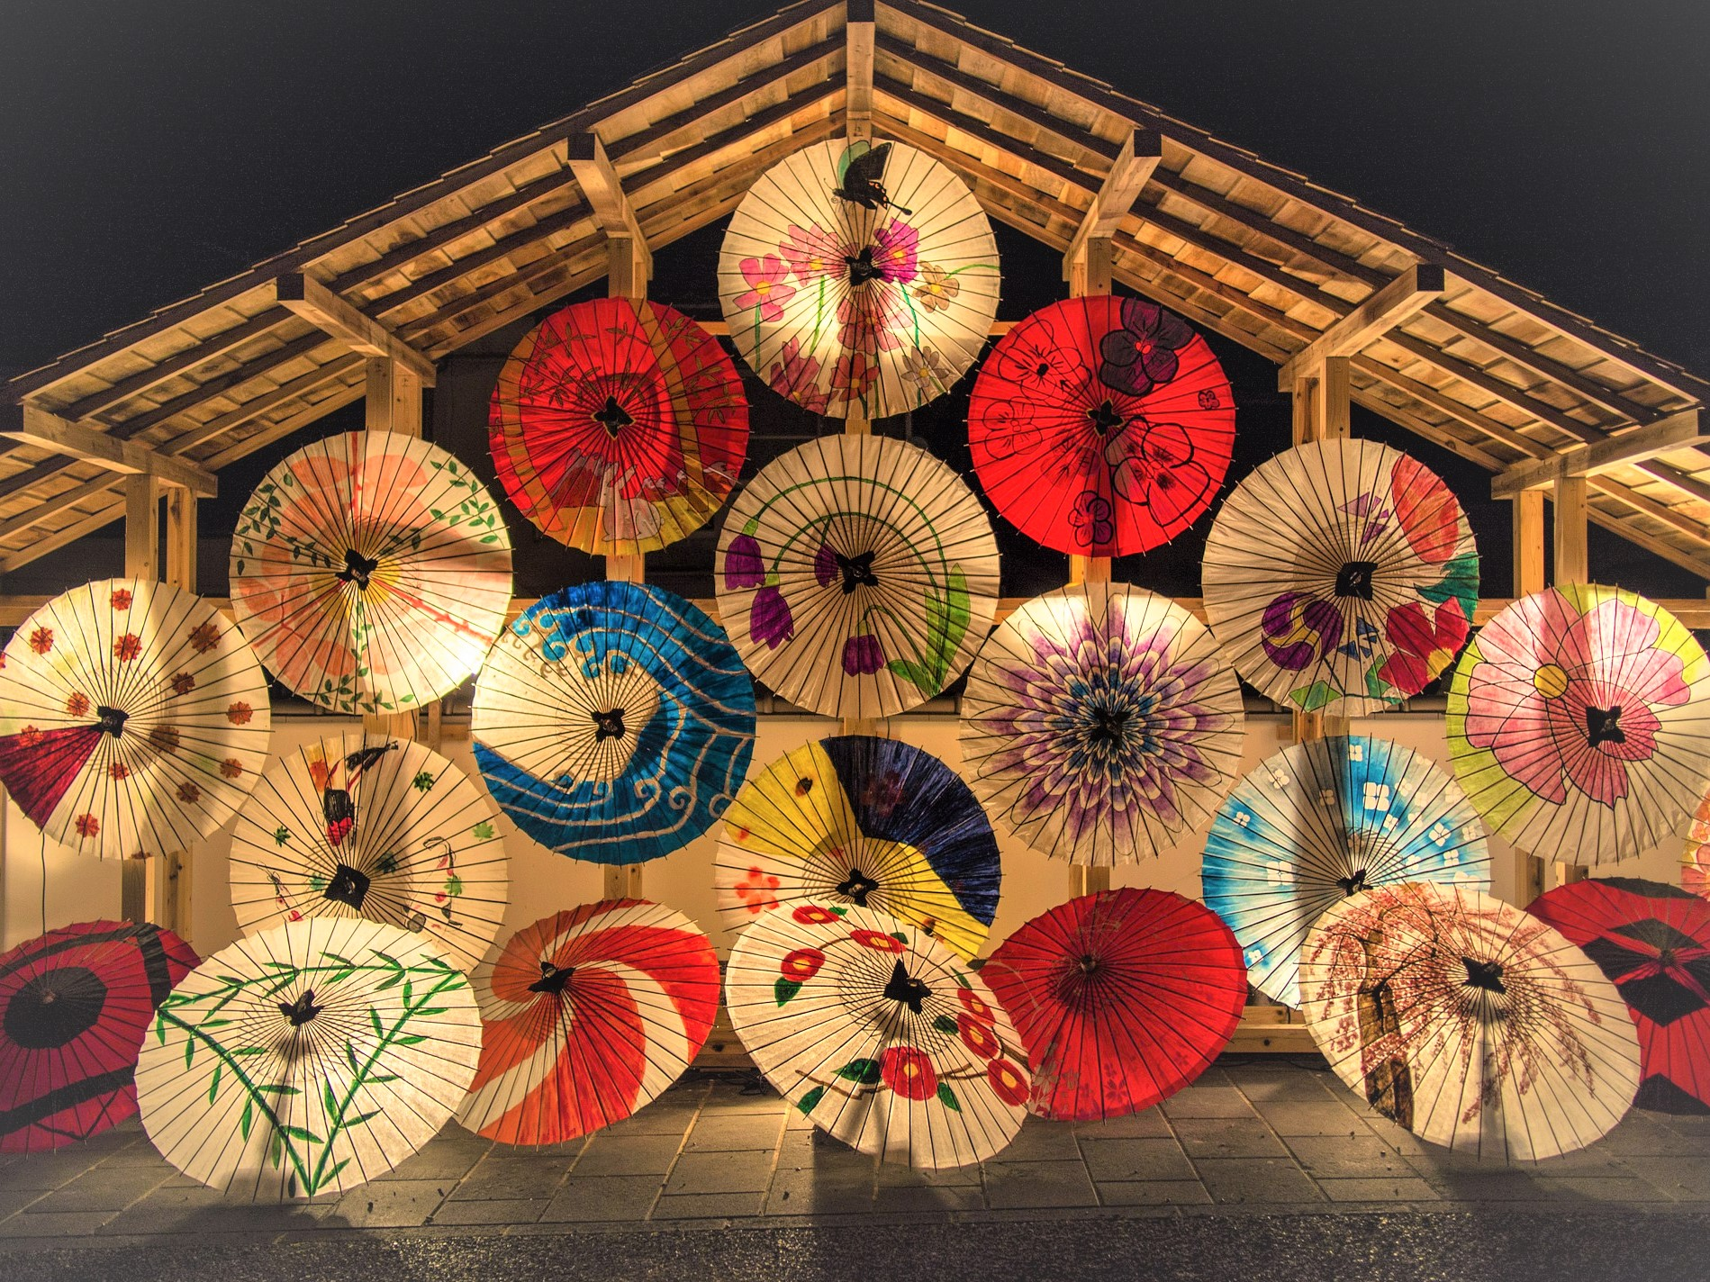
岐阜和傘とは？
・岐阜和傘の特徴
岐阜和傘は、畳むと細く収まる傘「細物」を特徴として、傘の製造に優れた技術を有し、豊富な装飾技法を継承している。
・和傘の種類
「蛇の目傘」→細みかつ色柄が豊富で女性が使用する事が多い
「番傘」→太めの骨や白の和紙で作られる男性用で、雨傘としても作られ、
わしには水除けの油が引かれる。
「舞踊傘」→日本舞踊や歌舞伎などで使われる
「野点傘（のだてかさ）」→野外のお茶会などで使われる
など様々な和傘が存在している。
・岐阜和傘が認められて…
2022年3月には、国の伝統的な工芸品に推定されている。

Slide 4
岐阜和傘の現状と課題
・岐阜和傘の今
現在、岐阜和傘を製造販売するのは加納地区に3件のみとなっている。最盛期だった頃と比べ、洋傘の普及に伴い、需要が減り、今の岐阜和傘の主な収入源としては、歌舞伎や日本舞踊などでの貸し出しや結婚式での貸し出しが主となっており、和傘を普段使いの傘として買う人は減少している。岐阜和傘は一つ一つが手作りで分業制で出来ているからこそ一本一本の値段が洋傘に比べると高く、中々手に届かないのも一つの原因となっていると考えられる。
⇓
その現状を打破しようと様々な事が取り組まれてきている。最近だと岐阜市に岐阜県で唯一の和傘専門店である「CASA和傘」というショップが出来た。このショップでは「岐阜和傘」をブランド化し、現代に合わせ、洋服に合うデザインの岐阜和傘を店頭やオンラインショップ等で販売している。また、公式のホームページでは買った方の写真や感想などが掲載されていたり、岐阜和傘の種類等も掲載されており、和傘をより身近に普段使いしやすいサービス等が提供されている。

Slide 5
研究内容(仮)
岐阜和傘の普及の為に様々な取り組みが行われてきているが、現状はまだ若い世代に「岐阜和傘」の普及がないと考える。若い世代に「岐阜和傘」を知ってもらう為にもインターネットを通して、「岐阜和傘」の普及に努める。
◎岐阜和傘の歴史と人をアーカイブする
⇒「岐阜和傘」はどういう物なのかどの様な歴史なのか、今現在どの様に作られているのか作っている人をアーカイブし、公開する事で岐阜和傘について知ってもらう。
(例)職人の方の作業風景やインタビューを行いアーカイブする
岐阜和傘や岐阜の伝統工芸品にまつわる資料などをアーカイブする
◎岐阜和傘を通して長良川周辺にある伝統工芸品についても調べ、マップにする
⇒長良川周辺で生まれた岐阜うちわや岐阜提灯などを調べ、紙のマップにしたり、ウェブでのマップを作成する
(例)そこにある伝統工芸品についての歴史や豆知識などをタップして見れるようにする。

